Slide 1
Alapvető tények a jelenlegi felmelegedésről
Ábrasor az éghajlatváltozásra
vonatkozó tudományos konszenzus alapján

Slide 2

Az alábbiakban olyan ábrákat mutatunk be, amelyek egyértelműen megmutatják, hogy a Föld nagyon gyorsan melegedett az elmúlt évtizedekben, és hogy ennek
a melegedésnek a fő oka az ember.
Az ábrák eredeti vagy közvetett forrásai az Éghajlatváltozási Kormányközi Testület
(The Intergovernmental Panel
on Climate Change, IPCC) klímajelentései, amelyek közül
a legutóbbi ismét aláhúzta azt
a tudományos tényt, hogy az emberi tevékenységből származó
üvegházgázok kibocsátása miatt melegszik a Föld, és lesz egyre szélsőségesebb az időjárás.
Az IPCC legutóbbi, hatodik értékelő jelentése (Sixth Assessment Report) a klíma- és társtudományok jelenlegi állását összegzi több tízezer tudományos cikk áttekintésével és több ezer szakértő részvételével.
A jelentés így az éghajlat-változásra vonatkozó tudományos konszenzus és a világ legjobb elérhető tudományos ismeretanyaga
a témában.

Slide 3

A jelenleg zajló, évezredek óta példátlan mértékű klímaváltozás globális, gyors, és erősödik.
Ha nem történik azonnali és nagyarányú csökkentés az üvegházhatású gázok kibocsátásában, nem tudjuk 1,5 Celsius-fok alatt tartani a felmelegedést az ipari forradalom előtti időkhöz képest.

Slide 4
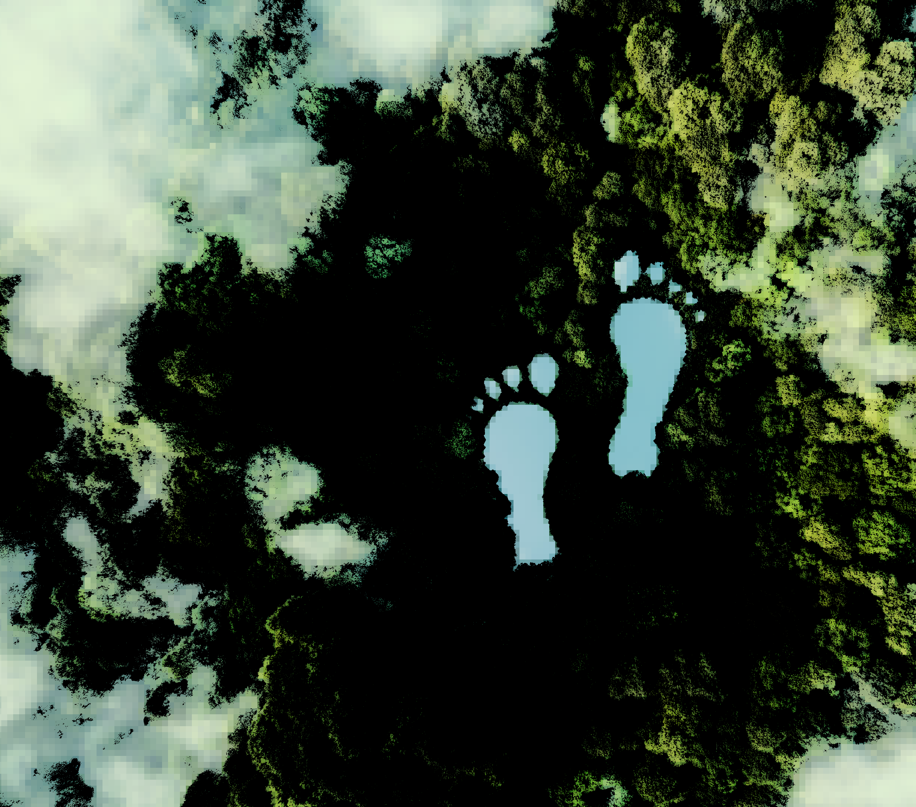
A klímaváltozás ma már a Föld minden területét érinti, és egyes földi folyamatokat már nem lehet visszafordítani. Ugyanakkor reményre ad okot, hogy a felmelegedés mérséklésével néhány változás lelassítható, mások pedig leállíthatók.
Ehhez a fogyasztási szokásaink olyan alapvető megváltoztatására van szükség, amelynek eredményeként azonnal és drasztikusan visszafogjuk az üvegházhatású gázok kibocsátását.

Slide 5
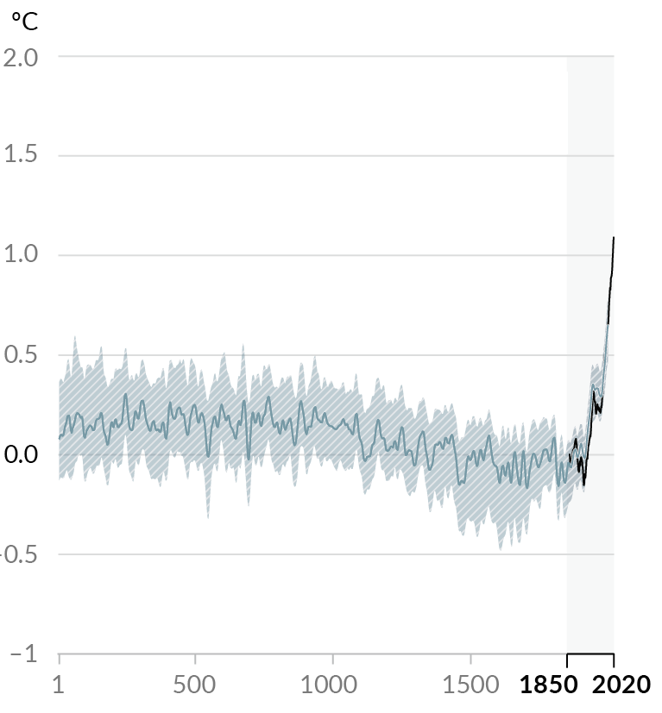
°C
A Föld nagyon gyorsan melegedett az elmúlt évtizedekben
2,0
1,5
Az ábrán a globális felszíni átlag-hőmérséklet változása látható az elmúlt 2000 évben, az 1850–1900 közötti,
ún. referencia-időszakhoz viszonyítva.
Az 1850 körül kezdődött műszeres mérések adatai, valamint a korábbi időszakból származó közvetett adatok (például tavi üledékrétegek, jégfuratok elemzéséből) egyértelműen jelzik az utóbbi évtizedek melegedésének rendkívüli gyorsaságát.
1,0
0,5
0,0
–0,5
–1
1
500
1000
1500
1850
2000
Forrás: IPCC, Sixth Assessment Report – Climate Change 2021: The Physical Science Basis https://www.ipcc.ch/report/ar6/wg1/
A közvetett adatokból
rekonstruált időszak
A mért időszak
Notes:
A műszeres mérések és a paleoklimatológiai módszerekkel rekonstruált adatok együttese egyértelműen jelzi az utóbbi évtizedek melegedésének rendkívüli gyorsaságát. A műszeres mérések – különösen a második világháború után – már a teljes Földet lefedik, így a globális átlaghőmérséklet változása jól számítható. A különféle közvetett információk (pl. a fák évgyűrűinek, tavi üledékrétegeknek, jégfuratoknak az elemzéséből) sokkal egyenlőtlenebb térbeli eloszlással állnak rendelkezésre (és az egyes leletek által reprezentált időszak is sokféle, rendszerint nem is évezredeket jelent), ezért a műszeres mérésekhez viszonyítva csak nagyobb bizonytalansággal adhatók meg a globális átlaghőmérséklet változásai (ezt jelzi a grafikonon a szürke sáv).
Eredeti forrás: https://www.ipcc.ch/report/ar6/wg1/figures/summary-for-policymakers/figure-spm-1

Slide 6
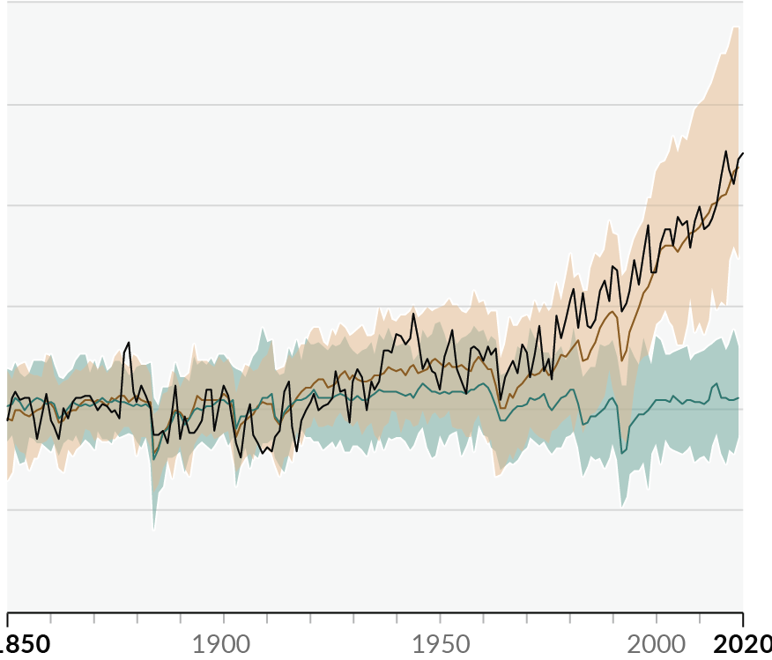
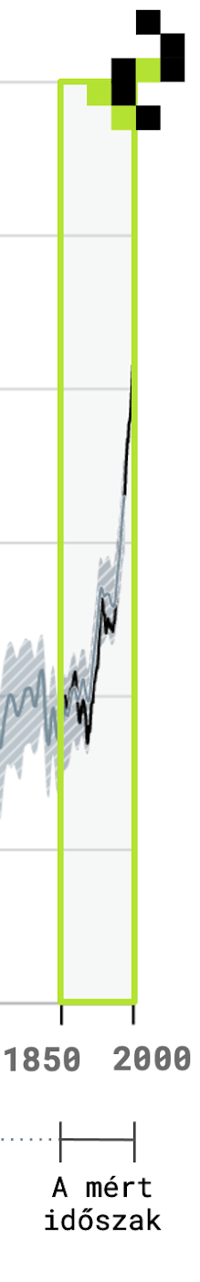
°C
A természetes hatások önmagukban nem magyarázzák a jelenlegi felmelegedést
2,0
1,5
A műszeres mérésekből látható felmelegedést csak úgy lehet magya-rázni a földi éghajlat változásait szimuláló klímamodellekkel, ha azokban az emberi tevékenység
hatását is figyelembe vesszük.
A természetes hatások (a nap-sugárzás változásai, vulkánok)
ezt a már 1 Celsius-fokot meghaladó mértékű melegedést önmagukban nem igazolják.
1,0
0,5
0,0
–0,5
1850
1900
1950
2000
2020
Forrás: IPCC, Sixth Assessment Report – Climate Change 2021: The Physical Science Basis https://www.ipcc.ch/report/ar6/wg1/
Műszerekkel mért
Klímamodellekkel szimulált, csak természetes hatásokkal (napsugárzás, vulkánok)
Klímamodellekkel szimulált, emberi eredetű (antropogén) és természetes hatásokkal
Notes:
Az ipari forradalom utáni időszak melegedésének magyarázatát úgy keressük, hogy a globális klímamodelleket különféle feltételek mellett futtatjuk. Az egyik lehetőség, hogy csak a természetes tényezőket – a napsugárzás változásait és a vulkáni tevékenységet – vesszük figyelembe (ez a diagramon zöld színnel jelenik meg). A másik lehetőség, hogy e természetes tényezők mellett az antropogén hatást – vagyis az üvegházhatású gázok koncentrációjának mért növekedését – is figyelembe vesszük (ezt jelzi a barna szín). Mivel több modellszimulációt is végeztek, a modellek közötti különbség kisebb bizonytalanságot eredményez (ezt színes sávok jelenítik meg a diagramon). A bizonytalanság ellenére jól látható, hogy a műszeres mérésekből számított, a 20. század közepétől jelentkező, fokozódó melegedést csak akkor kapjuk meg, ha az emberi tevékenység hatását is bevonjuk a modellszimulációkba. A természetes hatások önmagukban ezt az 1 Celsius-fokot meghaladó mértékű melegedést nem igazolják.
Eredeti forrás: https://www.ipcc.ch/report/ar6/wg1/figures/summary-for-policymakers/figure-spm-1

Slide 7
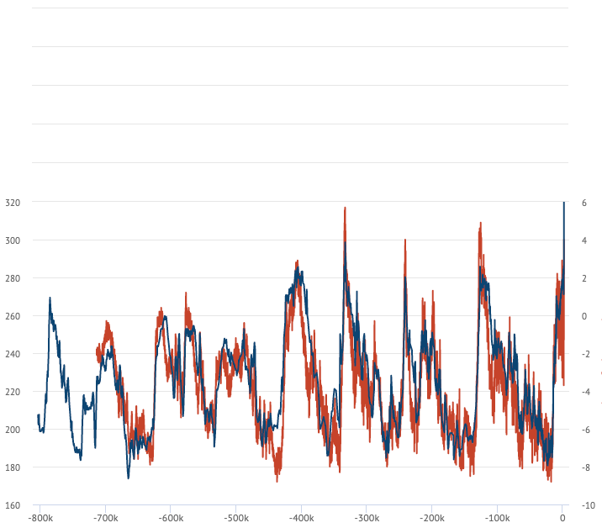
Kiugróan magas a légkör szén-dioxid-tartalma
2021-ben a légköri globális átlagos
szén-dioxid-koncentráció: 415 ppm
420
18
400
16
A légkör szén-dioxid-tartalma 800 ezer éve nem volt olyan magas, mint most. Látható, hogy a légköri szén-dioxid-tartalom és
a hőmérséklet alakulása között végig szoros volt a kapcsolat
a teljes időszakban.
380
14
360
Szén-dioxid (CO )
12
2
340
Hőmérséklet
10
8
320
6
300
Hőmérsékleti anomália (eltérés) Celsius-fokban (az 1850–1900 közötti időszakhoz viszonyítva)
Szén-dioxid-koncentráció (ppm)
4
280
2
260
0
240
–2
220
–4
200
–6
180
–8
160
–10
Forrás: Carbon Brief https://www.carbonbrief.org/explainer-how-the-rise-and-fall-of-co2-levels-influenced-the-ice-ages/
800 ezer
éve
600 ezer
éve
400 ezer
éve
200 ezer
éve
JELEN
Notes:
Az üvegházhatás és a hőmérséklet közötti szoros kapcsolatot jelzi az antarktiszi jégfuratmintákból 800 ezer évre rekonstruált idősor. Megfigyelhető, hogy alacsonyabb szén-dioxid-koncentrációhoz alacsonyabb hőmérsékleti értékek társulnak, míg a magasabb koncentráció melegebb hőmérsékleti viszonyokat eredményez. Jól látható továbbá, hogy a történelmi idők előtti hosszú időszakban sem volt 320 ppm-nél magasabb a légkör szén-dioxid-tartalma. Manapság viszont egyre gyorsuló ütemben, jelenleg évente kb. 2-2,5 ppm-mel növekszik a globális átlagos szén-dioxid-koncentráció, s 2021-re elérte a 415 ppm-et, ami az ipari forradalom előtti 280 ppm-es értéknek közel másfélszerese.
Eredeti forrás: https://www.carbonbrief.org/explainer-how-the-rise-and-fall-of-co2-levels-influenced-the-ice-ages/

Slide 8
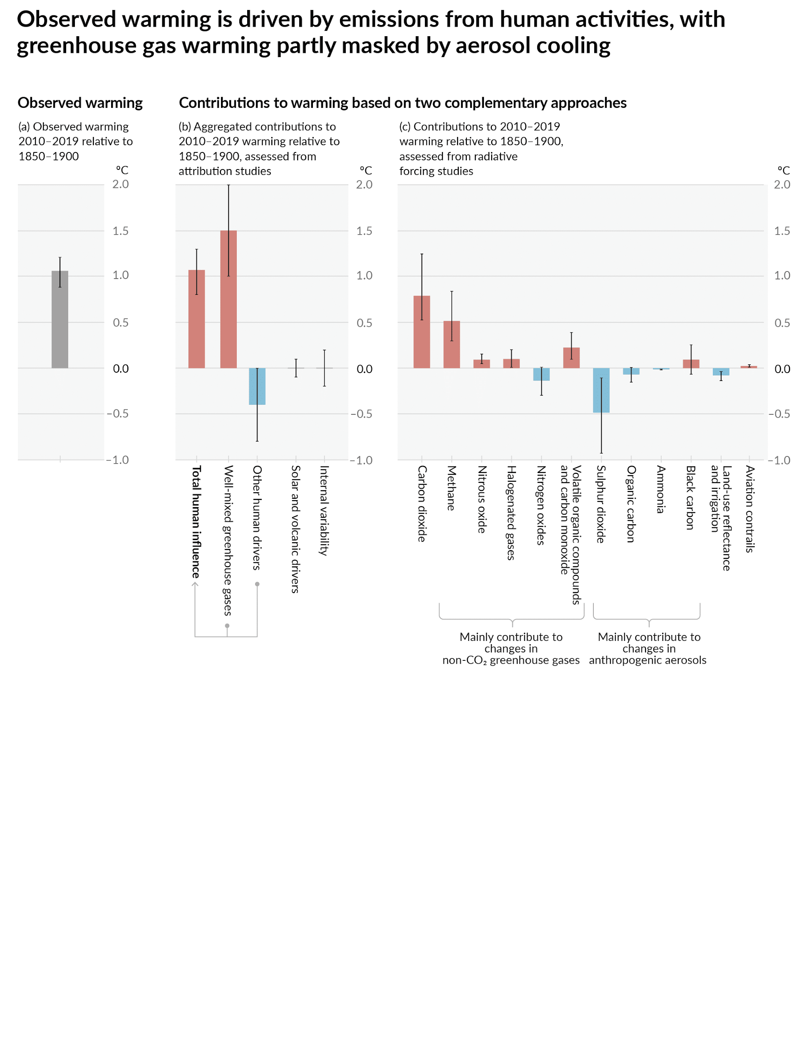
A jelenlegi felmelegedés fő oka az emberi tevékenység
MEGFIGYELT MELEGEDÉS
A MELEGEDÉSÉRT FELELŐS
HATÁSCSOPORTOK
Az 2010–2019-es időszak átlaghőmérséklete és az 1850–1900-as időszak átlaghőmérséklete közötti különbség
A jelenlegi felmelegedést
az emberi tevékenységből származó (antropogén) üvegházhatású gázok kibocsátása okozza.
Látható, hogy a természetes hatások elhanyagolhatók az emberi tevékenység hatásaihoz viszonyítva.
2,0
1,5
1,0
0,5
0,0
–0,5
–1,0
°C
Belső változékonyság
Teljes antropogén hatás
Egyéb antropogén hatások
Napsugárzás és vulkánok
Forrás: IPCC, Sixth Assessment Report – Climate Change 2021: The Physical Science Basis https://www.ipcc.ch/report/ar6/wg1/
Antropogén üvegházhatású gázok
Notes:
Az ipari forradalom utáni időszakot tekintve mára már több mint 1 Celsius-fokkal megemelkedett a globális felszínközeli átlaghőmérséklet (ezt összegzi a bal oldali szürke oszlop).
Ha ezt a melegedést szétbontjuk az emberi tevékenységből adódó (azaz antropogén) részre, illetve a természetes tényezők hatására, azt kapjuk, hogy ez utóbbiak trendjellegű változást nem okoznak. A napfoltciklus csak kismértékű hőmérséklet-ingadozást vált ki, a vulkáni tevékenység pedig csak néhány évre kiterjedő hűlést okoz, ami azután megszűnik. Mindkettő elhanyagolható az emberi tevékenységhez viszonyítva. Az antropogén hatások közül egyesek a melegedés irányába hatnak – ez összességében kb. 1-2 Celsius-fok emelkedést jelent –, mások viszont a hőmérséklet – összességében átlagosan 0,5 Celsius-fokos – csökkenését vonják maguk után (ezeket jeleníti meg a középső diagram).
Eredeti forrás: https://www.ipcc.ch/report/ar6/wg1/figures/summary-for-policymakers/figure-spm-2

Slide 9
A melegedést főleg az emberi eredetű üvegházhatású gázok okozzák
A MELEGEDÉSÉRT FELELŐS
HATÁSCSOPORTOK
A MELEGEDÉSÉRT FELELŐS
ÖSSZETEVŐK
°C
A jobb oldali diagramon látható, hogy az antropogén melegedést
az üvegházhatású gázok légköri koncentrációnövekedése okozza.
A függőleges vonaltól jobbra elhelyezkedő emberi hatások általában az üvegházhatás mérséklése irányába hatnak
(kivéve pl. a koromrészecskéket).
2,0
1,5
1,0
0,5
0,0
–0,5
–1,0
Kondenzcsíkok
Koromrészecskék
Ammónia
Szerves szénvegyületek
Halogénezett gázok
Kén-dioxid
Nitrogén-oxidok
Dinitrogén-oxid
Szén-dioxid
Belső változékonyság
Metán
Teljes antropogén hatás
Egyéb antropogén hatások
Napsugárzás és vulkánok
Felszínhasználat-változás, öntözés
Forrás: IPCC, Sixth Assessment Report – Climate Change 2021: The Physical Science Basis https://www.ipcc.ch/report/ar6/wg1/
Antropogén üvegházhatású gázok
Illékony szerves vegyületek, gázok
Notes:
Az ipari forradalom utáni időszakot tekintve mára már több mint 1 Celsius-fokkal megemelkedett a globális felszínközeli átlaghőmérséklet (ezt összegzi a bal oldali szürke oszlop).
Ha ezt a melegedést szétbontjuk az emberi tevékenységből adódó (azaz antropogén) részre, illetve a természetes tényezők hatására, azt kapjuk, hogy ez utóbbiak trendjellegű változást nem okoznak. A napfoltciklus csak kismértékű hőmérséklet-ingadozást vált ki, a vulkáni tevékenység pedig csak néhány évre kiterjedő hűlést okoz, ami azután megszűnik. Mindkettő elhanyagolható az emberi tevékenységhez viszonyítva. Az antropogén hatások közül egyesek a melegedés irányába hatnak – ez összességében kb. 1-2 Celsius-fok emelkedést jelent –, mások viszont a hőmérséklet – összességében átlagosan 0,5 Celsius-fokos – csökkenését vonják maguk után (ezeket jeleníti meg a középső diagram).
Jobb oldali diagram: Az antropogén melegedést az üvegházhatású gázok (szén-dioxid, metán, dinitrogén-oxid, halogénezett gázok) légköri koncentrációnövekedése okozza. Vannak olyan összetevők is, amelyek ugyan nem üvegházhatásúak, de valamely üvegházgáznak (pl. az ózonnak) a légköri mennyiségét befolyásolják (pl. a nitrogén-oxidok, az illékony szerves vegyületek és a szén-monoxid). A diagramon a függőleges vonaltól jobbra helyezkednek el az elsősorban az aeroszol részecskékhez kapcsolódó egyéb antropogén hatások, amelyek csak viszonylag nagy bizonytalansággal adhatók meg, és általában mérséklik az üvegházhatást (kivéve pl. a koromrészecskéket).
Eredeti forrás: https://www.ipcc.ch/report/ar6/wg1/figures/summary-for-policymakers/figure-spm-2

Slide 10
Közel vagyunk az 1,5 Celsius-fokos felmelegedéshez
A Föld globális átlag-hőmérsékletének növekedése 1950-től mért adatok alapján (az 1850–1900 közötti időszakhoz viszonyítva).
A párizsi megállapodásban szereplő 1,5 Celsius-fokos hőmérséklet-emelkedést egy-két évtizeden belül elérhetjük.
1,5°C
1,0°C
0,5°C
0°C
1950
1960
1970
1980
1990
2000
2010
2020
Forrás: Climate Central/UK Met Office Hadley Centre
https://www.climatecentral.org/
https://www.metoffice.gov.uk/weather/climate/met-office-hadley-centre/index
Notes:
A meteorológiai állomáshálózat a 20. század közepétől jól lefedi a Föld teljes területét. A rendszeresen végzett mérések alapján meghatározható a globális átlaghőmérséklet s annak változása az ipari forradalom óta. A grafikon 1950-től napjainkig mutatja a globális melegedés alakulását, és az erre illeszthető növekvő trend azt jelzi, hogy a párizsi megállapodásban szereplő 1,5 Celsius-fokos hőmérséklet-emelkedést egy-két évtizeden belül elérhetjük.

Slide 11
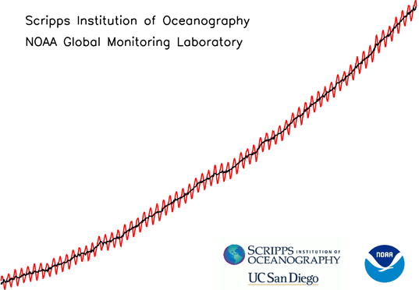
A légköri szén-dioxid-koncentráció folyamatosan nő
A légköri szén-dioxid-koncentráció műszeres méréséből származó leghosszabb adatsor a Hawaiin található Mauna Loa Obszervatóriumban áll rendelkezésre.
A melegedési trendhez hasonlóan
a növekedés itt is egyértelműen kirajzolódik: a mért szén-dioxid-koncentráció az 1950-es évek végétől napjainkig több mint 30 százalékkal emelkedett.
420
A mérés helyszíne:
Mauna Loa (Hawaii)
400
380
Szén-dioxid-koncentráció (ppm)
360
340
320
Forrás: National Oceanic and Atmospheric Administration
https://gml.noaa.gov/webdata/ccgg/trends/co2_data_mlo.png
1960
1970
1980
1990
2000
2010
2020
Az ipari forradalom előtti légköri szén-dioxid szint: 280 ppm
Notes:
A légköri szén-dioxid-koncentráció műszeres méréséből származó leghosszabb adatsor a Hawaiin található Mauna Loa Obszervatóriumban áll rendelkezésre. Mérései jól mutatják a globális légköri szén-dioxid-tartalmat, mivel az állomás a sűrűn lakott területektől távol, a Csendes-óceánban található. A melegedési trendhez hasonlóan a növekedés itt is egyértelműen kirajzolódik: a mért szén-dioxid-koncentráció az 1950-es évek végétől napjainkig több mint 30%-kal emelkedett. Az idősorból leolvasható egy éves menet is, amely az ún. nyelő folyamatok következménye, nevezetesen a zöld növények fotoszintézise az északi félgömb nyári félévében több szén-dioxidot von ki a légkörből, mint télen (a lombhullató fák miatt). Ennek hatására a szén-dioxid-koncentráció tavasz elejére megnövekszik, s az ősz elején éri el a minimumát.

Slide 12
Készült a Középiskolai
MTA Alumni Program keretében
Magyar Tudományos Akadémia www.mta.hu
CC BY-NC-SA 2.5 HU
Nevezd meg! | Ne add el! | Így add tovább! | Magyarország

